Slide 1
Introdução a Linguagem Python
Prof. Walter Silvestre Coan
APC - Algoritmos e Programação de Computadores

Slide 2
Objetivos
Introdução sobre a linguagem Python
Primeiro programa
Reconhecimento das estruturas
Operadores e comandos básicos

Slide 3
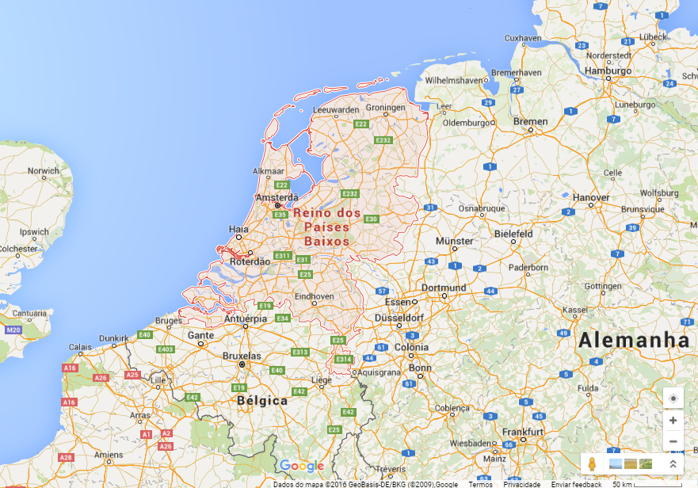
Python
Criado em 1990 por Guido van Rossum no instituto CWI (Stichting Mathematisch Centrum) no Reino dos Paises Baixos
  Fonte: https://docs.python.org/2/license.html
Características
  Alto nível
  Interpretada
  Dinamicamente tipada
  Suporta múltiplos paradigmas
  de programação
    Estruturada
    Orientada a objetos
    Orientada a aspectos
    Funcional e lógica
  Foco na legibilidade

Slide 4
Zen of Python
Princípios do python
  Beautiful is better than ugly
  Explicit is better than implicit
  Simple is better than complex
  Complex is better than complicated
  Readability counts

Slide 5
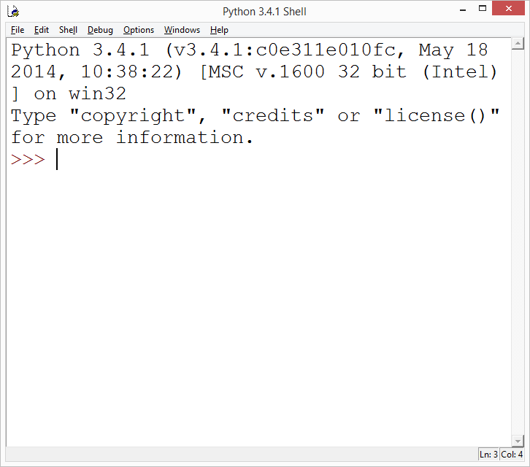
Python GUI
Permite a execução de comandos no console interpretador

Slide 6
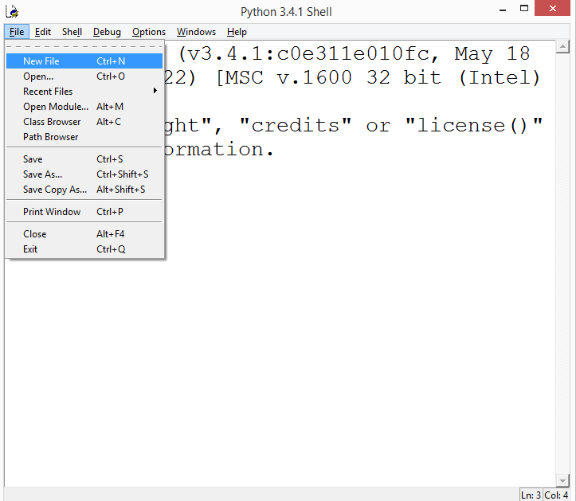
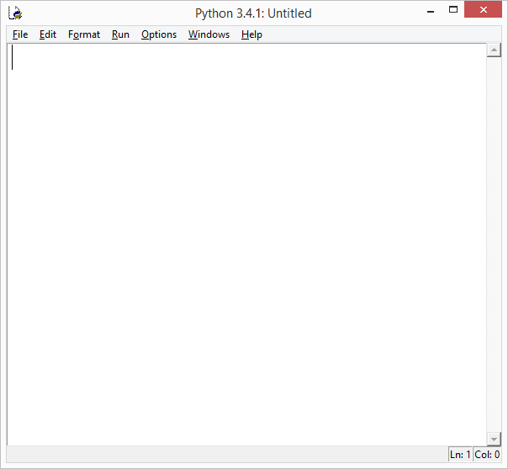
Python GUI
Permite a criação de programas complexos:
New File
Editor

Slide 7
Primeiro programa em C
//--------------------------------------------------
#include <stdio.h>
//--------------------------------------------------
int main(int argc, char* argv[])
{
printf("OLA MUNDO!!!");
getchar();
return 0;
}
//-------------------------------------------------
Importação Bibliotecas
Início Programa
Código Principal
Fim Programa
OBS Importante: Todas as linhas de comando que realizam uma operação
terminam com ponto e virgula.

Slide 8
Primeiro programa em Python
Código Principal
print(“Ola mundo”)
OBS Importante: Todas as linhas de comando que realizam uma operação
NÃO terminam com ponto e virgula.

Slide 9
Declaração de Variáveis
A declaração de variáveis ocorre como no pseudocódigo, porém a notação e diferente:
  Pseudocódigo
    DECLARE resultado NUMERICO
    DECLARE var1, var2 NUMERICO
  Linguagem Python
    NÃO É REALIZADA A DECLARAÇÃO DE VARIAVEIS!!! \o/\o/\o/
    As variáveis são declaradas no momento de seu primeiro uso!

Slide 10
Tipos de Dados
Tipo | Faixa de Valores
bool | True - False
int | 123
foat | 10.1
string | “abc”

Slide 11
Operadores Matemáticos
Operador | Exemplo | Descrição
+ | resul = x + y | Soma o conteúdo de x e de y
- | resul = x – y | Subtrai o conteúdo de y do conteúdo de x
* | resul = x * y | Multiplica x por y
/ | resul = x / y | Divide o valor de x por y
% | resul = x % y | Obtém o resto da divisão de x por y

Slide 12
Operadores Matemáticos de Atribuição
Operador | Exemplo | Descrição
+= | x += y | Equivale a x = x + y
-= | x –= y | Equivale a x = x – y
*= | x *= y | Equivale a x = x * y
/= | x /= y | Equivale a x = x / y
%= | x %= y | Equivale a x =x % y

Slide 13
Comandos Básicos
Pseudocódigo | Linguagem Python
ALGORITMO | if __name__ == "__main__":
FIM_ALGORITMO
ESCREVA | print(<“valor” ou variável>)
LEIA | x = input()
SE (condição) ENTAO INICIO ... FIM SENAO INICIO ... FIM | if <condição>: #comando else: #comando
resultado ← var1 + var2 | resultado = var1 + var2

Slide 14
Operadores de Comparação
Operador | Exemplo | Descrição
== | x == y | Compara se o conteúdo de x e y são iguais
!= | x != y | Compara se o conteúdo de x e y são diferentes
< | x < y | Compara se o conteúdo de x é menor que y
> | x > y | Compara se o conteúdo de x é maior que y
<= | x <= y | Compara se o conteúdo de x é menor ou igual a y
>= | x >= y | Compara se o conteúdo de x é maior ou igual a y
Operadores de Lógicos
Operador | Descrição
and | E
or | OU
not | Não

Slide 15
Máscaras
São símbolos que representam tipos de dados e que podem ser usados para a formatação de valores na hora de apresentar em tela:
É possível usar as máscaras para formatar o número de casas decimais:
  print(“valor e: %.5f” % 10)
Código | Tipo de Dado
%d | Inteiro
%f | Float
%s | String

Slide 16
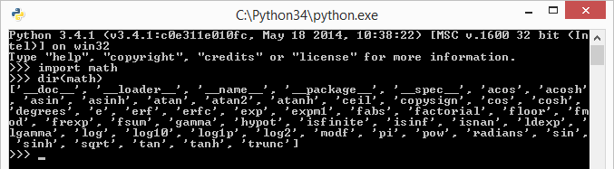
Funções Matemáticas
Função | Exemplo | Descrição
ceil | y = math.ceil(x) | Arredonda número real para cima, ceil(3.2) é 4
cos | y = math.cos(x) | Calcula o cosseno de x (em radianos)
fabs | y = math.fabs(x) | Obtém o valor absoluto de x
floor | y = math.floor(x) | Arredonda número real para baixo, floor(3.2) é 3
log10 | y = math.log10(x) | Obtém o logaritmo de base 10 de x
pow | y = math.pow(10,2) | Calcula a potencia: 10 elevado a 2
sin | y = math.sin(x) | Calcula o seno de x (em radianos)
sqrt | y = math.sqrt(x) | Calcula a raiz quadrada de x
tan | y= math.tan(x) | Calcula a tangente de x

